Slide 1
卓越展示
PRESENTATION

Slide 2
培训的目的
不知使其知
扩展知识
不能使其能
提高技能
提升意愿
不愿使其愿

Slide 3

PTT的含义
PTT 卓越展示
PRESENTATION

Slide 4

PTT四个要点
未曾经历
不成经验
投入多少，收获多少
参与多深，领悟多深
太阳底下没有新鲜事，
排列组合就是创新
做我所学，进而
教我所做

Slide 5

PTT三个提示
每天多做一点点，就是成功的开始；
每天创新一点点，就是领先的开始；
每天进步一点点，就是卓越的开始

Slide 6
一分钟演讲的共同点
觉得充满压力：紧张，脑海中一片空白；
心里想着如何组织内容和控制时间
环境压迫，气氛凝重，求好心切及时间压力

Slide 7
主观看法
PERCEPTION

Slide 8
时间压力
压力
效果
时间

Slide 9
四种害怕心态
一般人在做PTT时的四种害怕心态
害怕做错
害怕丢脸
害怕不被人接受
害怕无法控制场面
害怕是压力的来源
脑海空白是压力所造成的结果

Slide 10
人格模式图示
思想
感受
行为

Slide 11
人格模式图示
思想 感受 行为
思想 感受 行为
当思想与行为不一致时
有应该怎样的想法时
产生压力

Slide 12
成功PTT的三个阶段
事前 自己
过程 内容
事后 对象
110
= 1
1 X 10 =10

Slide 13
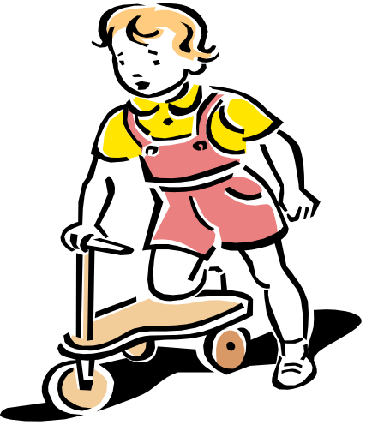
自我管理：开心金库
活动：
过去曾发生过的最快乐的一件事
限时一分钟
必须是真实事件
这件事为什么让你想到最快乐
事件发生的地点
事件发生当时的感觉
有无其他人在场

Slide 14
自我管理：开心金库
活动：
过去曾发生过的最快乐的一件事
是否分享了快乐
对你有何启示

Slide 15
思想模式
昨天
明天
+
+
-
我
-
今天
感觉好
则表现佳
+
-
+
-

Slide 16

父母座右铭
生活在批评中的孩子学会批评
生活在仇视中的孩子学会斗争
生活在恐惧中的孩子学会恐惧
生活在妒忌中的孩子学会内疚
生活在包容中的孩子学会忍耐
生活在鼓励中的孩子学会信心
生活在称颂中的孩子学会欣赏
生活在诚实中的孩子明白真理
生活在公平中的孩子学会公义
生活在接纳中的孩子学会爱
生活在有安全感中的孩子学会自信
你的孩子生活在什么环境中呢？
教养孩子，使他走当行的路，就是到老也不偏离

Slide 17

自我管理
明天
今天
与过程行为有关
要按部就班
对事情要有基本的了解与经验
懂得实际完成的步骤
-

Slide 18
意识三层次
CONSCIOUS意识
水面上
SUB-CONSCIOUS
下意识
冰山
偶尔浮出
UNCONSCIOUS潜意识
不露出

Slide 19
课程结构
只有理性的了解，没有感性的认识
只有感性的认知，没有理性的了解
理性了解及感性的认识均无
理性了解及感性的认识并存

Slide 20
PTT影响因素及效果
理性了解
清楚，沉闷
CLEAR/BORED
了解却不易接受
卓越
EXCELLENT
了解且易接受
A
B
感性认识
C
D
混乱
CONFUSED
不了解也不接受
好玩/刺激
FUN/EXCITING
不了解但感觉有趣

Slide 21

理性了解
先写下将发表的重点
设计大纲，并有系统地组织要点
搜集相关资料以充实发表内容
试行发表，是否需要修正
请他人协助，就题目发问
理性了解----
内容----
叫好----
WHAT
说什么

Slide 22
教学回顾
自我
开心金库
预演未来
PTT六大因素
人格模式
思想模式
回馈
内容
感性和理性
资料收集
课程总结
一三分钟演讲
对象
自我介绍
激发参与
课程期许

